Slide 1
MEDIDAS DE POSICION NO CENTRALES

Slide 2
Subtemas
Introducción
Objetivo
Utilidad
Generalidades
Cuartil
Quintil
Decil
Percentil

Slide 3
INTRODUCCION
Las medidas de tendencia no central permiten conocer puntos característicos de una serie de valores, que no necesariamente tienen que ser centrales. La intención de estas medidas es dividir el conjunto de observaciones en grupos con el mismo número de valores.

Slide 4
OBJETIVO
Utilizar la estadística para describir una colección de datos
Emplear los cuantilos para describir cómo se agrupan los datos
Calcular las medidas de posición a partir de conjuntos de datos, en datos agrupados

Slide 5
UTILIDAD
Propósito:
resumir en un solo número la posición o localización de la distribución
caracterizar y representar un conjunto de datos
Medidas de posición más utilizadas:
CUARTIL
QUINTIL
DECIL
PERCENTIL

Slide 6
GENERALIDADES
Dividen el conjunto ordenado de datos en fracciones específicas
Abarcan un conjunto de medidas: cuartiles, quintiles, deciles, percentiles, mediana
Cuartiles: dividen el conjunto de datos en cuartas partes
Q1 valor tal que una cuarta parte de las observaciones son menores que él y ¾ partes mayores
Q2 = Me
Q3 supera a ¾ de las observaciones y solo es superado por una cuarta parte de ellas

Slide 7
GENERALIDADES
Deciles dividen el conjunto de datos en décimas partes
Percentiles dividen el conjunto de datos en centésimas partes
Deciles, cuartiles, quintiles constituyen casos particulares de percentiles:
Procedimiento de cálculo:
Ordenar los datos según magnitud
Identificar el percentil correspondiente al cuantilo buscado
Calcular el rango percentil
Ubicar el percentil buscado en el conjunto de datos

Slide 8
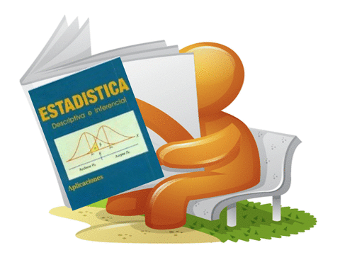
CUARTILES
Los cuartiles son los tres valores que dividen al conjunto de datos ordenados en cuatro partes porcentualmente iguales.
Q1 (25%)
Q2 (50%)
Q3 (50%)

Slide 9
Cálculo de los cuartiles
Datos no agrupados
n: Par
n: impar
3, 4, 5, 7, 9, 10, 11, 14
3, 4, 5, 7, 8, 10, 11
$$Q_{k}=\frac{k∗(n)}{4}$$
$$Q_{k}=\frac{k∗(n+1)}{4}$$
Q1 (25%)= $\frac{1∗(8+1)}{4}$
Q1 (25%)= $\frac{1∗(8)}{4}$
2
4
2,25
4,25
Q2 (50%)= $\frac{2∗(8+1)}{4}$
4,5
Q2 (50%)= $\frac{2∗(8)}{4}$
4
7
8
Q3 (75%)= $\frac{3∗(8)}{4}$
Q3 (75%)= $\frac{3∗(8+1)}{4}$
6
10
4,5
10,75

Slide 10
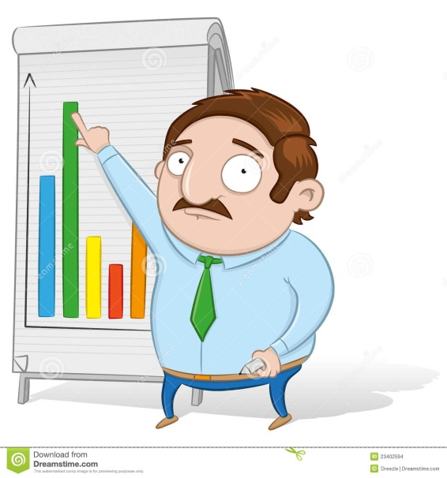
Datos Agrupados
El cálculo para los cuartiles se determina a través de la siguiente expresión:
$Q_{k}=Li+\frac{\frac{kn}{4}−F(i−1)}{fi}$A
k | Orden del cuartil
Li | Límite inferior del intervalo que contiene al cuartil
F(i-1) | Frecuencia acumulada considerada al intervalo donde se encuentra
fi | Frecuencia del intervalo que contiene el cuartil
n | Número de mediciones
A | Amplitud del intervalo

Slide 11
Ejemplo
Un reporte de laboratorio indica el número de pacientes que en los primeros 100 días del año recibieron peticiones por parte de una clínica, de reportes clínicos para realizar estudios de glucosa.
El número de datos a considerar son 63 pacientes.
Intervalos | Promedio de días (Xi) | Número de pacientes (fi) | Frecuencia acumulada (F)
1 día a 9 días | 5 | 5 | 5
10 día a 19 días | 14.5 | 6 | 11
20 día a 29 días | 24.5 | 8 | 19
30 día a 39 días | 34.5 | 8 | 27
40 día a 49 días | 44.5 | 4 | 31
50 día a 59 días | 54.5 | 5 | 36
60 día a 69 días | 64.5 | 7 | 43
70 día a 79 días | 74.5 | 8 | 51
80 día a 89 días | 84.5 | 4 | 55
90día a 100 días | 94.5 | 8 | 63

Slide 12
Primer cuartil (Q1)
¿En que intervalo se encuentra el primer cuartil?
$Q_{k}=Li+\frac{\frac{kn}{4}−F(i−1)}{fi}$A
$\frac{k∗(n)}{4}=\frac{1∗(63)}{4}$= 17,75
Q1 se encuentra en el intervalo con F>=17,75
Intervalos | Promedio de días (Xi) | Número de pacientes (fi) | Frecuencia acumulada (F)
1 día a 9 días | 5 | 5 | 5
10 día a 19 días | 14.5 | 6 | 11
20 día a 29 días | 24.5 | 8 | 19
A=29-20=9
$Q_{1}=20+\frac{17,75−11}{8}∗9$ = 25,34 días

Slide 13
Segundo cuartil (Q2)
¿En que intervalo se encuentra el segundo cuartil?
$Q_{k}=Li+\frac{\frac{kn}{4}−F(i−1)}{fi}$A
$\frac{k∗(n)}{4}=\frac{3∗(63)}{4}$= 47,25
Q3 se encuentra en el intervalo con F>=47,25
A=59-50=9
Intervalos | Promedio de días (Xi) | Número de pacientes (fi) | Frecuencia acumulada (F)
30 día a 39 días | 34.5 | 8 | 27
40 día a 49 días | 44.5 | 4 | 31
50 día a 59 días | 54.5 | 5 | 36
$Q_{2}=50+\frac{31,5−31}{5}∗9$ =50,9días

Slide 14
Tercer cuartil (Q3)
¿En que intervalo se encuentra el tercer cuartil?
$Q_{k}=Li+\frac{\frac{kn}{4}−F(i−1)}{fi}$A
$\frac{k∗(n)}{4}=\frac{3∗(63)}{4}$= 47,25
Q3 se encuentra en el intervalo con F>=17,75
A=79-70=9
Intervalos | Promedio de días (Xi) | Número de pacientes (fi) | Frecuencia acumulada (F)
50 día a 59 días | 54.5 | 5 | 36
60 día a 69 días | 64.5 | 7 | 43
70 día a 79 días | 74.5 | 8 | 51
$Q_{1}=70+\frac{47,25−43}{8}∗9$ = 74,78 días

Slide 15
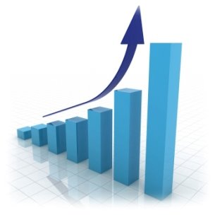
QUINTIL
Un quintil es la quinta parte de una población estadística ordenada de menor a mayor en alguna característica de esta.

Slide 16
QUINTIL
El concepto de “quintil”, y en términos más generales de percentil, es extremadamente útil.
Quintil
Cuartil
Decil
Percentil

Slide 17
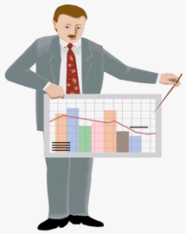
¿ Que es un Quintil?
Un “quintil” representa el 20% (o un quinto) del número total de individuos de una población determinada. Puesto que un quintil representa una quinta parte de una población, obviamente hay cinco quintiles en cualquier población dada.

Slide 18
Quintil de ingreso
Es la aplicación más utilizada para el termino de quintil, ya que divide la población según sus ingresos en 5 categorías.
Q5 (20%)
Q4 (20%)
Q3 (20%)
Q2 (20%)
Q1 (20%)

Slide 19
Cálculo de un quintil
N par
N impar
$$Q_{k}=\frac{k∗(n)}{4}$$
$$Q_{k}=\frac{k∗(n+1)}{4}$$
5
5
$Q_{k}=Li+\frac{\frac{kn}{5}−F(i−1)}{fi}$A

Slide 20
DECIL
Es cada uno de los 9 valores que dividen un grupo de datos (clasificados con una relación de orden) en diez partes iguales, y de manera que cada parte representa un décimo de la población.

Slide 21
Cálculo de los deciles
No Agrupados
Se tiene una serie de valores X1, X2, X3 ... Xn
Pares
Impares
Donde A es el número del decil

Slide 22
Cálculo de los deciles
Agrupados
Se tiene una serie de valores X1, X2, X3 ... Xn
Donde:
L_{k}: límite real inferior
n: número de datos
F_{k}: frecuencia acumulada de la clase anterior
f_{k}: frecuencia
c: longitud del intervalo
K= 1,2,3…9.

Slide 23
Ejemplo
Calcular el primer y séptimo decil de esta serie de datos

Slide 24
Ejemplo
Primer decil
En primer lugar buscamos la clase donde se encuentra en la tabla de las frecuencias acumuladas.

Slide 25
Ejemplo
Primer decil

Slide 26
Ejemplo
Semptimo decil
En primer lugar buscamos la clase donde se encuentra en la tabla de las frecuencias acumuladas.

Slide 27
Ejemplo
Septimo decil

Slide 28
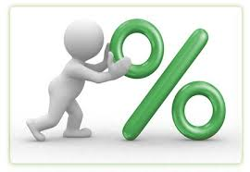
Percentil
Los percentiles son ciertos números que dividen la sucesión de datos ordenados en cien partes porcentualmente iguales. Estos son los 99 valores que dividen en cien partes iguales el conjunto de datos ordenados.

Slide 29
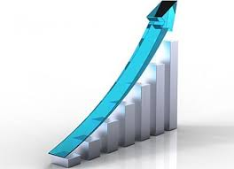
Cálculo de percentiles
Datos agrupados

Slide 30
Cálculo de percentiles
Datos no agrupados
Se tiene una serie de valores X1, X2,… Xn, se localiza mediante:
N par
N impar

Slide 31
Ejemplo
Percentil 30
Salario | Numero de empleados (fi) | (fa)
200-299 | 85 | 85
300-399 | 90 | 175
400-499 | 120 | 295
500-599 | 70 | 365
600-699 | 62 | 427
700-799 | 36 | 463

Slide 32
Ejemplo
Percentil 30
Salario | Numero de empleados (fi) | (fa)
200-299 | 85 | 85
300-399 | 90 | 175
400-499 | 120 | 295
500-599 | 70 | 365
600-699 | 62 | 427
700-799 | 36 | 463
El 30% de los empleados gana menos de 359.88

Slide 33
Ejemplo
Percentil 30
Salario | Numero de empleados (fi) | (fa)
200-299 | 85 | 85
300-399 | 90 | 175
400-499 | 120 | 295
500-599 | 70 | 365
600-699 | 62 | 427
700-799 | 36 | 463
El 30% de los empleados gana menos de 359.88

